Slide 1





Slide 2

KHỞI ĐỘNG
TRÒ CHƠI
GV hô: “Đố bạn, đố bạn”
HS hô to: “Đố gì, đố gì”
+ GV đọc câu hỏi.
+ Nếu học sinh nào cảm thấy bản thân mình phù hợp với câu hỏi mà giáo viên đưa ra. Học sinh đó sẽ giơ tay thật cao và hô to “It’s me!”.

Slide 3
KHỞI ĐỘNG
TRÒ CHƠI
Ai là người nói năng lịch sự?
Ai là người trêu chọc người khác?
Ai là người ít nói, không thích trò chuyện?

Slide 4
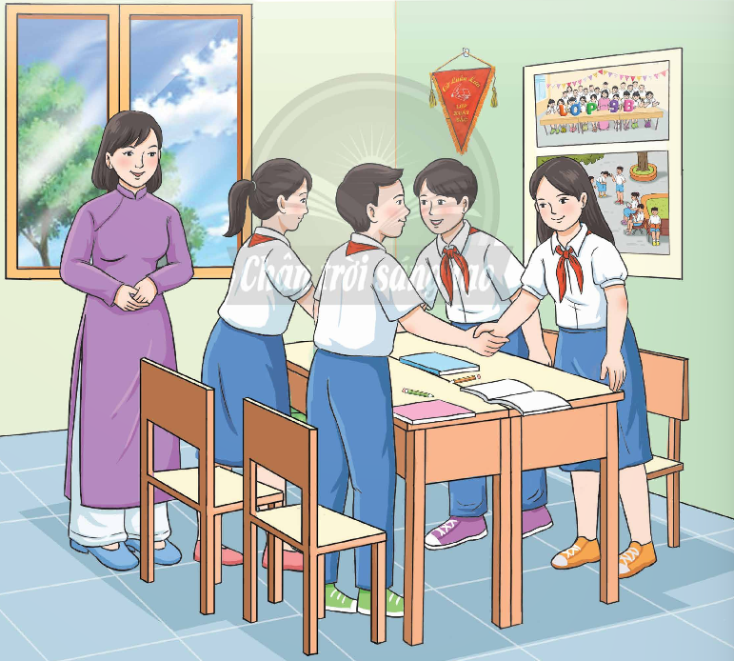

KHỞI ĐỘNG
Quan sát tranh và dự đoán nội dung bài học ngày hôm nay

Slide 5
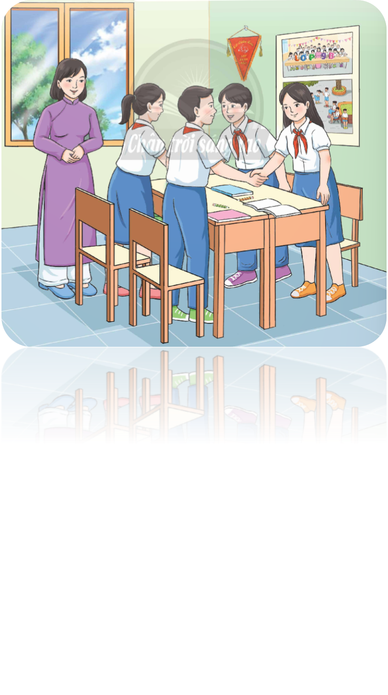
TRƯỜNG THCS TRẦN QUỐC TOẢN 1
HOẠT ĐỘNG TRẢI NGHIỆM, HƯỚNG NGHIỆP 9
CHỦ ĐỀ 2
GIAO TIẾP, ỨNG XỬ TÍCH CỰC
GIÁO VIÊN GIẢNG DẠY
……

Slide 6

CHỦ ĐỀ 2: GIAO TIẾP, ỨNG XỬ TÍCH CỰC
1. Tìm hiểu về hành vi giao tiếp, ứng xử tích cực hoặc chưa tích cực
TRÒ CHƠI
“AI NHANH HƠN”
Luật chơi
- Lớp chia thành 2 đội: Mỗi đội có 5 thành viên.
- Đội 1 viết về những hành vi giao tiếp, ứng xử tích cực.
- Đội 2 viết về những hành vi giao tiếp, ứng xử chưa tích cực.
- Thời gian 02 phút. Các thành viên lần lượt lên viết đáp án. Đội nào viết được nhiều hơn là đội chiến thắng.

Slide 7

CHỦ ĐỀ 2: GIAO TIẾP, ỨNG XỬ TÍCH CỰC
1. Tìm hiểu về hành vi giao tiếp, ứng xử tích cực hoặc chưa tích cực
Theo em có những tiêu chí nào để đánh giá hành vi giao tiếp, ứng xử tích cực hoặc chưa tích cực
Sử dụng ngôn ngữ
Sử dụng phi ngôn ngữ
Thái độ trong giao tiếp, ứng xử

Slide 8
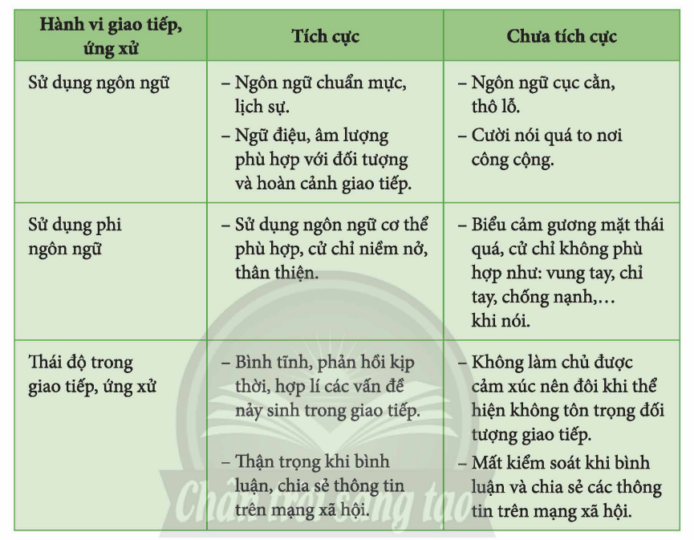
CHỦ ĐỀ 2: GIAO TIẾP, ỨNG XỬ TÍCH CỰC
1. Tìm hiểu về hành vi giao tiếp, ứng xử tích cực hoặc chưa tích cực
Kết luận

Slide 9

CHỦ ĐỀ 2: GIAO TIẾP, ỨNG XỬ TÍCH CỰC
1. Tìm hiểu về hành vi giao tiếp, ứng xử tích cực hoặc chưa tích cực
Chia sẻ về ảnh hưởng của hành vi giao tiếp, ứng xử tích cực hoặc chưa tích cực đến các mối quan hệ.
Hành vi giao tiếp, ứng xử tích cực
Giúp các mối quan hệ của cá nhân được duy trì và phát triển.
Hành vi giao tiếp, ứng xử chưa tích cực
Gây hiểu nhầm, rạn nứt các mối quan hệ của cá nhân.

Slide 10

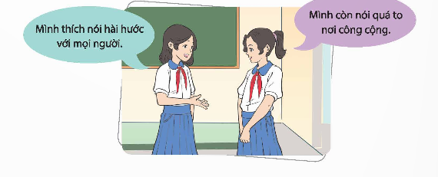
CHỦ ĐỀ 2: GIAO TIẾP, ỨNG XỬ TÍCH CỰC
2. Xác định điểm tích cực và điểm chưa tích cực trong hành vi giao tiếp, ứng xử của bản thân.
CHIA SẺ CẶP ĐÔI
Chia sẻ những điểm tích cực và chưa tích cực trong hành vi giao tiếp, ứng xử của em với bạn bên cạnh.

Slide 11

CHỦ ĐỀ 2: GIAO TIẾP, ỨNG XỬ TÍCH CỰC
2. Xác định điểm tích cực và điểm chưa tích cực trong hành vi giao tiếp, ứng xử của bản thân.
TRÒ CHƠI
“TÔI LÀ PHÓNG VIÊN”
Thảo luận nhóm 04 học sinh.
01 bạn đóng vai người phỏng vấn.
? Một hành vi giao tiếp, ứng xử tích cực của bạn được mọi người xung quanh yêu mến.
CHIA SẺ TRƯỚC LỚP

Slide 12

CHỦ ĐỀ 2: GIAO TIẾP, ỨNG XỬ TÍCH CỰC
2. Xác định điểm tích cực và điểm chưa tích cực trong hành vi giao tiếp, ứng xử của bản thân.
Những hành vi giao tiếp, ứng xử tích cực được mọi người xung quanh yêu mến sẽ là động lực cho bản thân tiếp tục thực hiện các hành vi giao tiếp, ứng xử tích cực, văn minh.
Hài hước khi trò chuyện cùng bạn bè
Lịch sự, tế nhị trong giao tiếp, ứng xử
Ngôn ngữ chuẩn mực khi tham gia MXH

Slide 13
CHỦ ĐỀ 2: GIAO TIẾP, ỨNG XỬ TÍCH CỰC
2. Xác định điểm tích cực và điểm chưa tích cực trong hành vi giao tiếp, ứng xử của bản thân.
? Thảo luận một số biện pháp khắc phục hành vi giao tiếp, ứng xử chưa tích cực của các thành viên trong nhóm.
THẢO LUẬN NHÓM
04 HỌC SINH
- 1 phút: HS làm việc cá nhân viết đáp án ra giấy nhớ
- 3 phút: HS làm nhóm 04 học sinh, thống nhất đáp án ra giấy A3.

Slide 14
CHỦ ĐỀ 2: GIAO TIẾP, ỨNG XỬ TÍCH CỰC
2. Xác định điểm tích cực và điểm chưa tích cực trong hành vi giao tiếp, ứng xử của bản thân.
- Mỉm cười thân thiện.
- Sử dụng ánh mắt trong giao tiếp:
+ Hướng ánh mắt đến người trò chuyện.
+ Duy trì nhìn vào mắt từ 4-5 giây. Nhìn vào khu vực gần mắt (mũi, miệng, cằm), tránh nhìn chằm chằm vào mắt quá lâu.
Một số biện pháp khắc phục hành vi giao tiếp, ứng xử chưa tích cực.
- Bắt tay chào hỏi.
- Ngôn ngữ nói mạch lạc, rõ ràng.
- Ngôn ngữ cơ thể phù hợp.

Slide 15
CHỦ ĐỀ 2: GIAO TIẾP, ỨNG XỬ TÍCH CỰC
3. Lập kế hoạch thực hiện đề tài khảo sát thực trạng giao tiếp của học sinh trên mạng xã hội.
Theo em có những cách nào để khảo sát thực trạng giao tiếp của HS trên mạng xã hội?
THẢO LUẬN NHÓM
06 HỌC SINH

Slide 16
CHỦ ĐỀ 2: GIAO TIẾP, ỨNG XỬ TÍCH CỰC
3. Lập kế hoạch thực hiện đề tài khảo sát thực trạng giao tiếp của học sinh trên mạng xã hội.
Cách thực hiện đề tài khảo sát
Lựa chọn hình thức khảo sát
Xử lí, phân tích và báo cáo kết quả khảo sát
Xác định nội dung khảo sát
2
4
6
1
3
5
Xác định mục đích, đối tượng khảo sát
Lựa chọn phương pháp khảo sát và xây dựng phiếu khảo sát
Tiến hành khảo sát

Slide 17
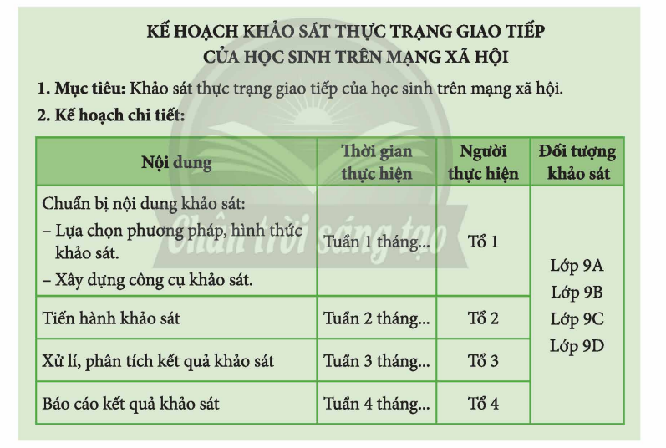
CHỦ ĐỀ 2: GIAO TIẾP, ỨNG XỬ TÍCH CỰC
3. Lập kế hoạch thực hiện đề tài khảo sát thực trạng giao tiếp của học sinh trên mạng xã hội.
THẢO LUẬN NHÓM
06 HỌC SINH
- Đăng kí nội dung cụ thể
- Xây dựng kế hoạch cho nội dung đó.

Slide 18
CHỦ ĐỀ 2: GIAO TIẾP, ỨNG XỬ TÍCH CỰC
4. Khảo sát và báo cáo kết quả khảo sát thực trạng giao tiếp của học sinh trên mạng xã hội.
Những lưu ý khi tiến hành khảo sát
THẢO LUẬN NHÓM
06 HỌC SINH
- Chào hỏi cởi mở, thân thiện, giới thiệu về mục đích khảo sát.
? Thảo luận về những lưu ý khi tiến hành khảo sát.
- Trao đổi về tính bảo mật thông tin về các bạn chia sẻ.
- Thể hiện mong muốn sự hợp tác của các bạn khi nhận và làm phiếu khảo sát.
- Hướng dẫn cách trả lời các dạng câu hỏi trong phiếu khảo sát.
- Giải thích câu hỏi mà các bạn chưa rõ.
- Cảm ơn khi nhận lại phiếu khảo sát.

Slide 19
CHỦ ĐỀ 2: GIAO TIẾP, ỨNG XỬ TÍCH CỰC
4. Khảo sát và báo cáo kết quả khảo sát thực trạng giao tiếp của học sinh trên mạng xã hội.
Gợi ý nội dung báo cáo
THẢO LUẬN NHÓM
06 HỌC SINH
- Mục đích khảo sát
- Khái quát về quá trình khảo sát.
? Viết báo cáo khảo sát thực trạng giao tiếp của học sinh trên mạng xã hội.
- Phân tích, bàn luận kết quả khảo sát.
- Kết luận và đề xuất kiến nghị.

Slide 20
CHỦ ĐỀ 2: GIAO TIẾP, ỨNG XỬ TÍCH CỰC
4. Khảo sát và báo cáo kết quả khảo sát thực trạng giao tiếp của học sinh trên mạng xã hội.
THẢO LUẬN NHÓM
06 HỌC SINH
CHIA SẺ
Các nhóm cử đại diện báo cáo kết quả.
Bài học của em sau khi thực hiện đề tài khảo sát thực trạng giao tiếp của HS trên MXH?
Những hành vi giao tiếp, ứng xử tích cực nào đã được em thể hiện trong quá trình thực hiện đề tài cùng nhóm?

Slide 21
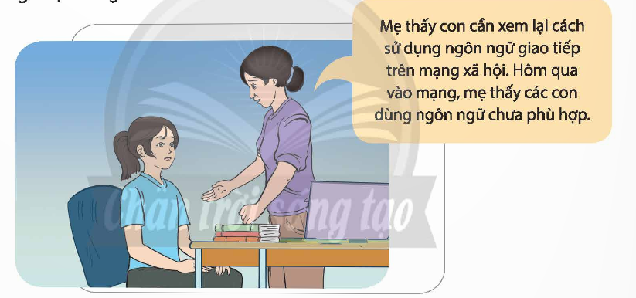
CHỦ ĐỀ 2: GIAO TIẾP, ỨNG XỬ TÍCH CỰC
5. Tuyên truyền về hành vi giao tiếp, ứng xử tích cực trong cuộc sống.
THẢO LUẬN NHÓM
06 HỌC SINH
Xây dựng kịch bản và đóng vai thể hiện hành vi giao tiếp, ứng xử tích cực trong cuộc sống.

Slide 22

CHỦ ĐỀ 2: GIAO TIẾP, ỨNG XỬ TÍCH CỰC
5. Tuyên truyền về hành vi giao tiếp, ứng xử tích cực trong cuộc sống.
TRÒ CHƠI “TÔI LÀ NGƯỜI LỊCH SỰ”
- Tìm hiểu về các câu ca dao, tục ngữ thể hiện hành vi giao tiếp, ứng xử tích cực trong cuộc sống.
THẢO LUẬN NHÓM
- Các nhóm trình bày đáp án, nhóm nào đưa ra được nhiều đáp án đúng nhất là nhóm chiến thắng.

Slide 23
CHỦ ĐỀ 2: GIAO TIẾP, ỨNG XỬ TÍCH CỰC
5. Tuyên truyền về hành vi giao tiếp, ứng xử tích cực trong cuộc sống.
Ca dao, tục ngữ thể hiện hành vi giao tiếp, ứng xử tích cực
“Chim khôn kêu tiếng rảnh rang
Người khôn nói tiếng dịu dàng dễ nghe”
“Lời nói không mất tiền mua
Lựa lời mà nói cho vừa lòng nhau”

Slide 24
CHỦ ĐỀ 2: GIAO TIẾP, ỨNG XỬ TÍCH CỰC
6. Tự đánh giá.
Nêu hai hành vi giao tiếp, ứng xử tích cực mà bạn đã học được trong chủ đề này.
CHIA SẺ CẶP ĐÔI
Nêu một hành vi giao tiếp, ứng xử chưa tích cực mà em mong muốn bạn thay đổi, điều chỉnh và định hướng cho bạn cách thay đổi.

Slide 25
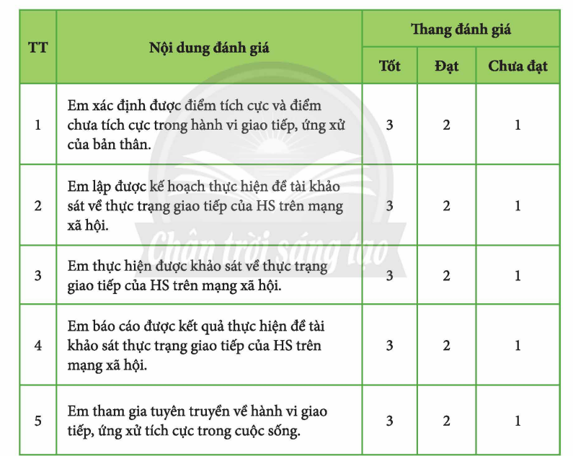
CHỦ ĐỀ 2: GIAO TIẾP, ỨNG XỬ TÍCH CỰC
6. Tự đánh giá.
Mức 1: Tốt
Mức 2: Đạt
Mức 3: CĐ
Chia sẻ thuận lợi và khó khăn khi em học tập chủ đề này.
Lựa chọn mức độ đánh giá phù hợp cho mỗi nội dung
Em hãy giơ tay theo mức độ phù hợp với bản thân mình
Hãy đề xuất những nội dung mình cần tiếp tục rèn luyện

Slide 26
XIN CHÀO VÀ HẸN GẶP LẠI CÁC EM
Cô Thảo_KHTN
Zalo: 0974 331 726

